Slide 1
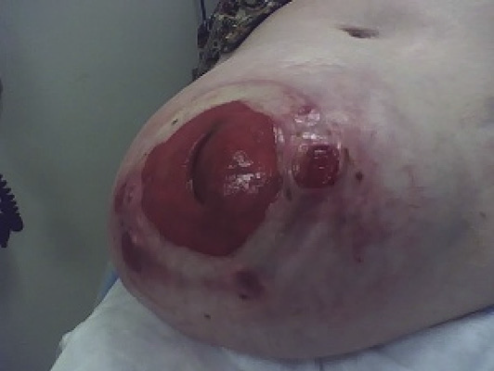
How to repair parastomal hernias: Overview
Y. RENARD
CHU Reims

Slide 2
Disclosure of interest
Bard® : consulting
Hartmann®: consulting
Allergan® : fees

Slide 3
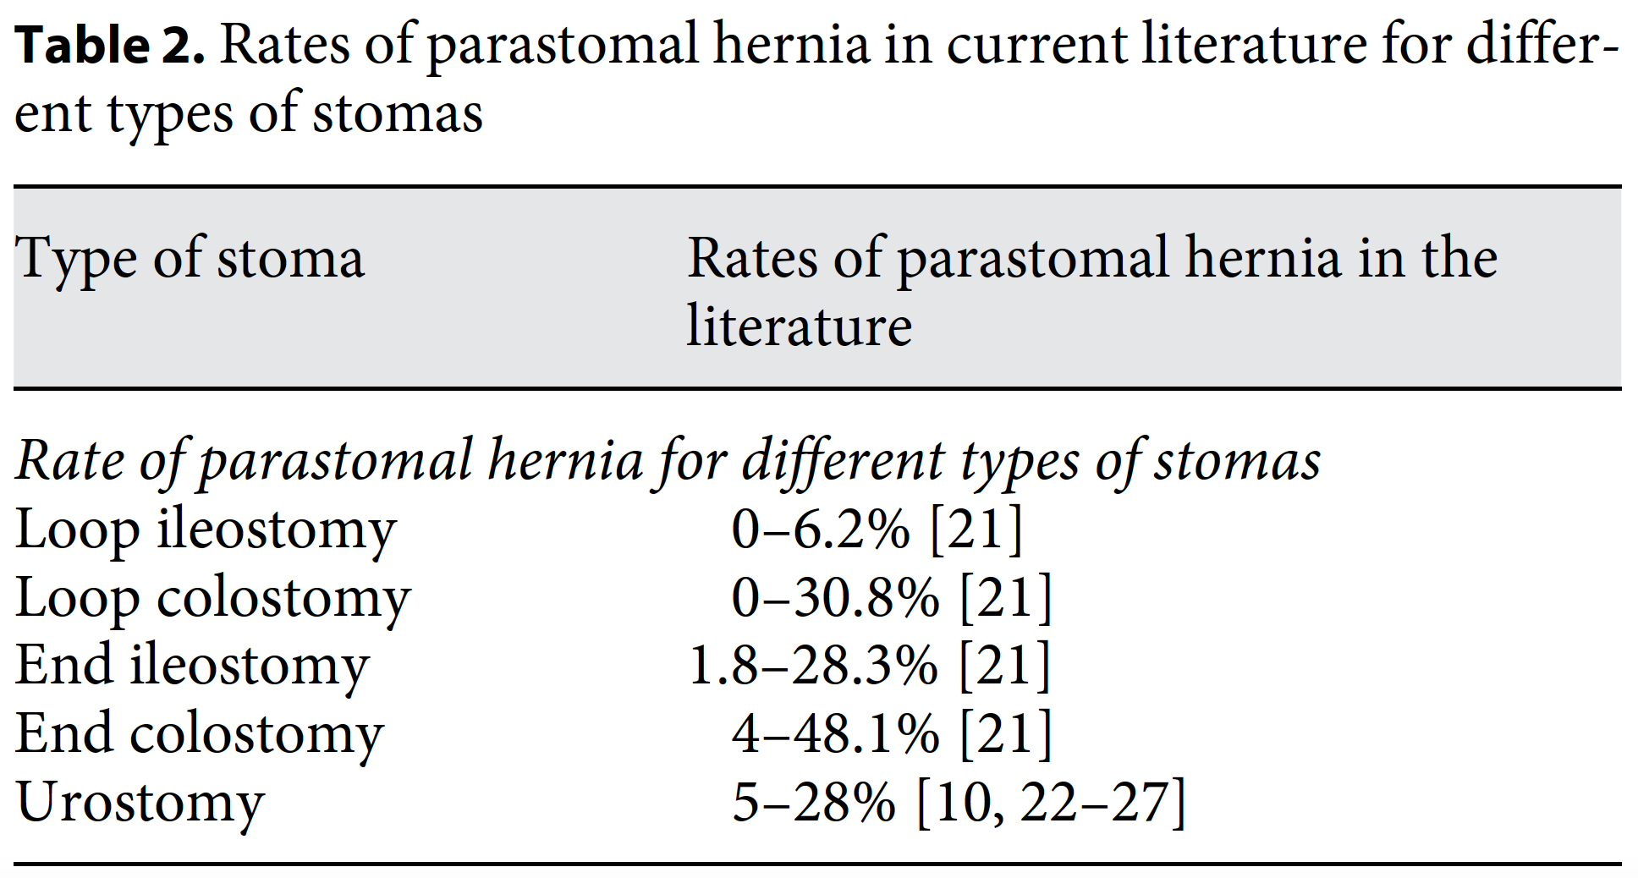
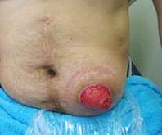
INTRODUCTION
Overall Incidence 11-80%
1-year incidence ≈ 30%-50%
# of ostomates increase by 3% per year
Aquina CT. Dig Surg 2014
Carne PW. Br J Surg 2003
Pilgrim CH. Dis Colon Rectum 2010
Turnbull GB. Ostomy Wound Manage 2003
Moreno-Matias. J Colorectal Dis. 2009
Israelsson LA. Surg Clin North Am. 2008
Notes:
Underlining the fact that it is an unsolved
NO Repair Algorithm provided
Le traitement des éventrations péristomiales demeure un problème non résolu à ce jour. La littérature concernant leur traitement chirurgical est relativement abondante mais avec des niveaux de preuve faibles pour chacune des techniques étudiées^{11,12}. Les séries disponibles sont presque toujours rétrospectives¹¹, incluent souvent plusieurs techniques sur des groupes hétérogènes en terme d’indication et type de stomie, et aucune étude ne comprend plus de 72 patients^{8,13}.

Slide 4
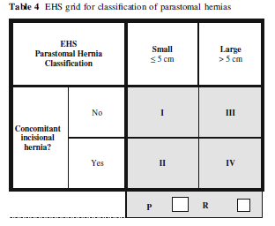
INTRODUCTION
Hernia 2014
Hernia 2018
“there is no sufficient comparative evidence on specific techniques, open or laparoscopic surgery and specific mesh types”
Moreno-Matias. J Colorectal Dis. 2009
Israelsson LA. Surg Clin North Am. 2008
Notes:
Underlining the fact that it is an unsolved
NO Repair Algorithm provided
Le traitement des éventrations péristomiales demeure un problème non résolu à ce jour. La littérature concernant leur traitement chirurgical est relativement abondante mais avec des niveaux de preuve faibles pour chacune des techniques étudiées^{11,12}. Les séries disponibles sont presque toujours rétrospectives¹¹, incluent souvent plusieurs techniques sur des groupes hétérogènes en terme d’indication et type de stomie, et aucune étude ne comprend plus de 72 patients^{8,13}.

Slide 5
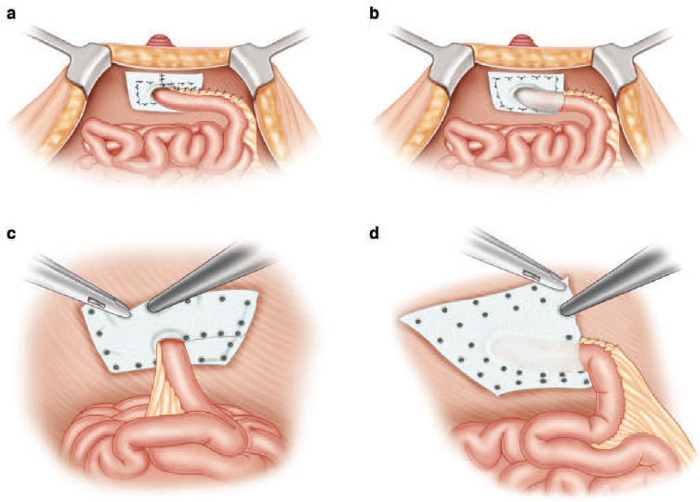
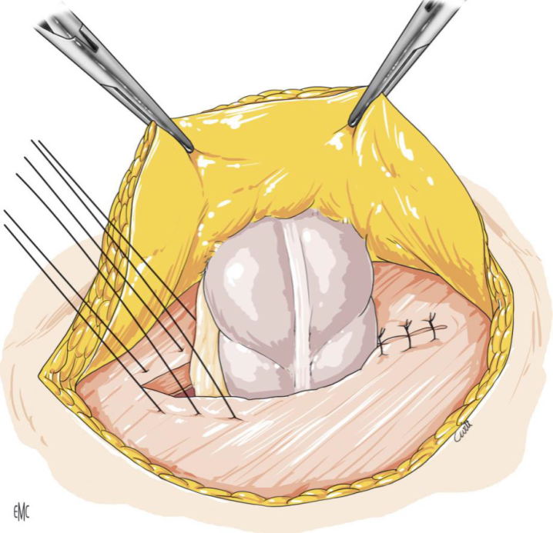
PH Repair options
Open repair
Lap. repair
Suture repair
Mesh repair
Relocate stoma
Stoma in situ
Recurrence rate 70 - 100 %
Morbidity: 20%
SSI: 11.8%

Slide 6
OPEN MESH REPAIR
2012
2014
Numerous techniques
• Cases report / retrospective studies
• Few patients included, heterogeneous groups
No comparative studies = meta-anaylsis
Szczepkowski, VOMT, 2015
Hotouras, CDOJACGBI, 2013
Hansson, Ann Surg, 2012
Notes:
Le traitement des éventrations péristomiales demeure un problème non résolu à ce jour. La littérature concernant leur traitement chirurgical est relativement abondante mais avec des niveaux de preuve faibles pour chacune des techniques étudiées^{11,12}. Les séries disponibles sont presque toujours rétrospectives¹¹, incluent souvent plusieurs techniques sur des groupes hétérogènes en terme d’indication et type de stomie, et aucune étude ne comprend plus de 72 patients^{8,13}.

Slide 7
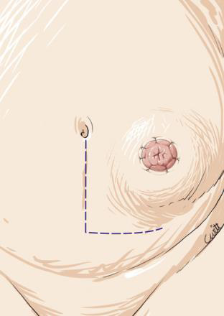
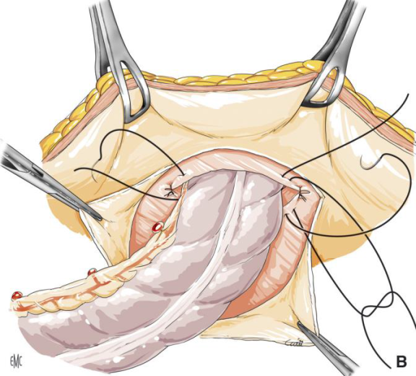
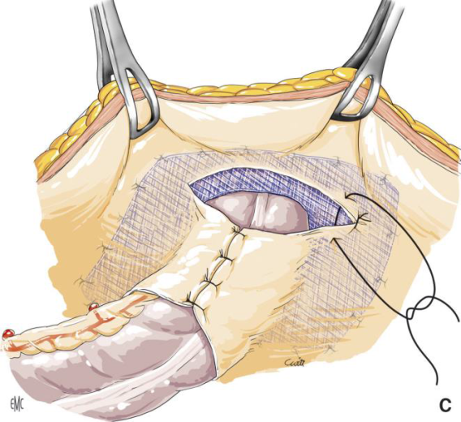
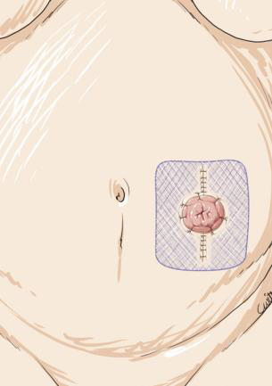
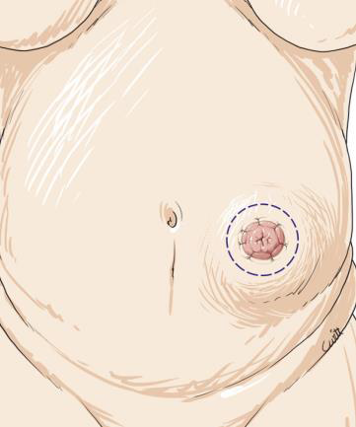
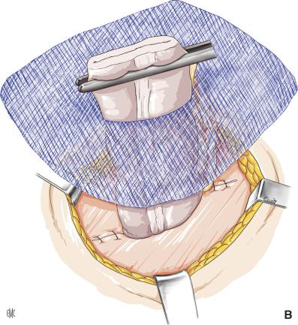
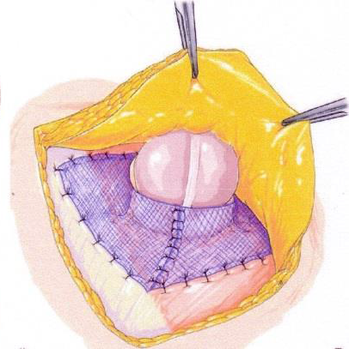
OPEN MESH REPAIR
Local ONLAY mesh
SUBLAY Mesh
Rosin et Bonardi, 1977
Cuilleret (1990) : median laparotomy
Laparotomy or a parastomal incision
Extraperitoneal routing (Goligher)
Slit
Keyhole
4 studies, 76 patients
Morbidity : 3,9% SSI, (0% mesh)
Recurrence 7,9% after 2 years
The most published (216 patients)
Simple, no median laparotomy
Recurrence rate 14.8 to 26%
Morbidity : 3.8% SSI (1.9% mesh)
Cuilleret, Lyon Chir, 1990
Bafford, Surg Clin North Am, 2013
Goligher, Br J Surg, 1958
Notes:
We know that mesh repairs technique are npw safe and shold be used, unless specific cases with high risk or in emergency for fragile/sensible/vulnerable old patients

Slide 8
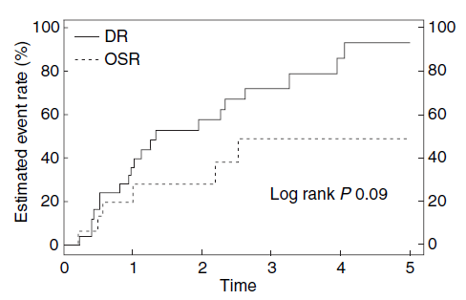
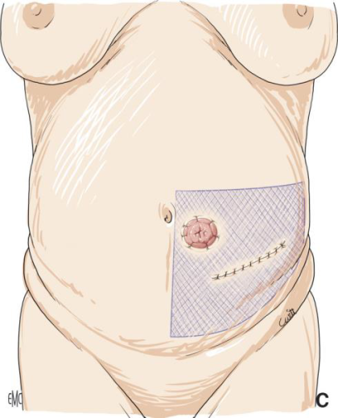
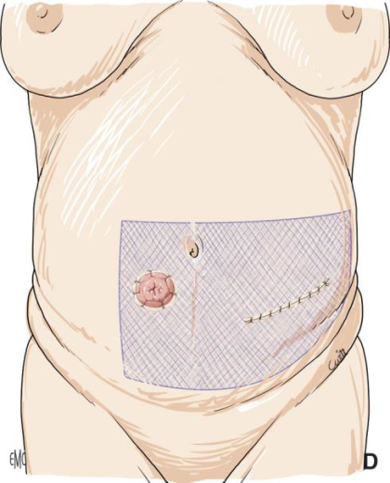
OPEN MESH REPAIR
SUBLAY Mesh + transposition
Homolateral
Contralateral
Recurrence rate old site 52%
Recurrence rate new site 25 to 76% (33%)
Contralateral transposition
Alexandre, Bouillot, World J Surg, 1993
Notes:
Stoma relocation may be
necessary for the repair of very large parastomal hernias
because the resultant soft tissue defect that remains after
hernia sac reduction will lead to ill-fitting stoma appliances

Slide 9
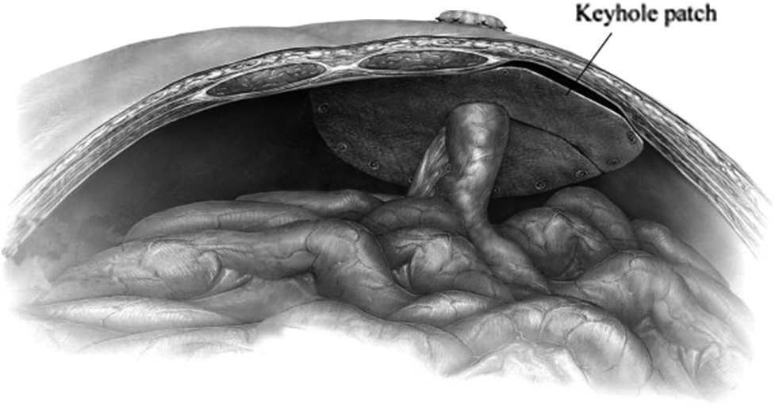
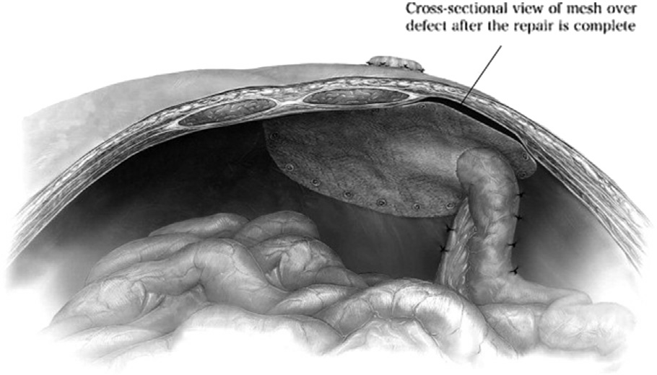
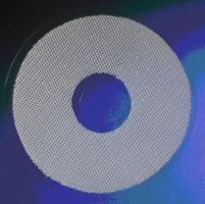
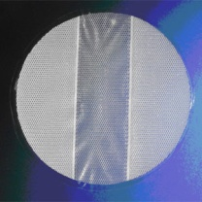
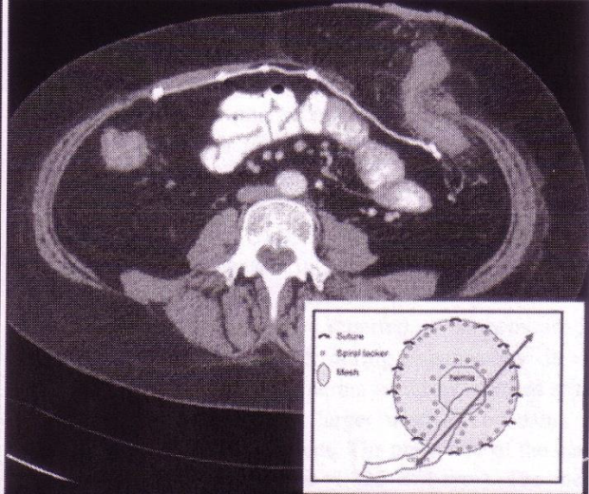
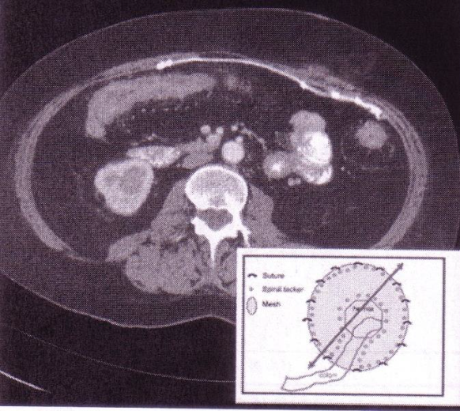
OPEN INTRAPERITONEAL REPAIR
Keyhole
Sugarbaker
Composite or PTFE
Overlapp > 5 cm
« Trajet en chicane »
7 patients
No recurrence, no complication after 7 y follow-up
Sugarbaker, Ann Surg,1985

Slide 10
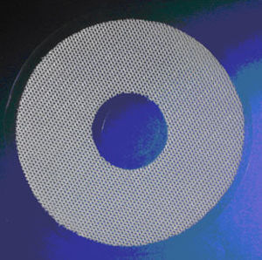
RESULTS
No comparative study between the 2 techniques
No difference between the 2 techniques in meta-analysis

Slide 11
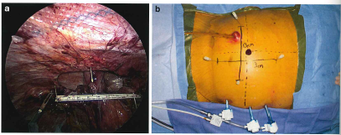
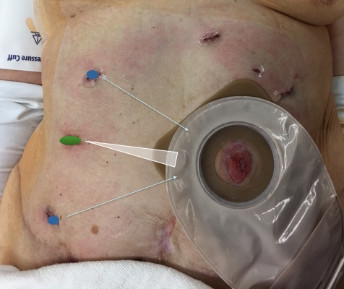
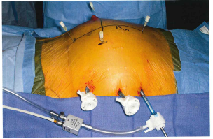
LAPAROSCOPIC REPAIR
Minimally invasive approach
Intraperitoneal placement of mesh
Halabi WJ. Surg Endosc. 2013
Notes:
Le traitement des éventrations péristomiales demeure un problème non résolu à ce jour. La littérature concernant leur traitement chirurgical est relativement abondante mais avec des niveaux de preuve faibles pour chacune des techniques étudiées^{11,12}. Les séries disponibles sont presque toujours rétrospectives¹¹, incluent souvent plusieurs techniques sur des groupes hétérogènes en terme d’indication et type de stomie, et aucune étude ne comprend plus de 72 patients^{8,13}.

Slide 12
LAPAROSCOPIC REPAIR
Difference between techniques ?
Difference with open techniques ?
No randomized studies ➔ meta-analysis
2012
2016
2016
Notes:
Le traitement des éventrations péristomiales demeure un problème non résolu à ce jour. La littérature concernant leur traitement chirurgical est relativement abondante mais avec des niveaux de preuve faibles pour chacune des techniques étudiées^{11,12}. Les séries disponibles sont presque toujours rétrospectives¹¹, incluent souvent plusieurs techniques sur des groupes hétérogènes en terme d’indication et type de stomie, et aucune étude ne comprend plus de 72 patients^{8,13}.

Slide 13
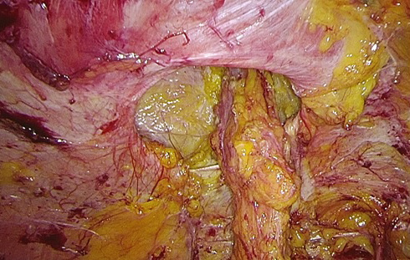
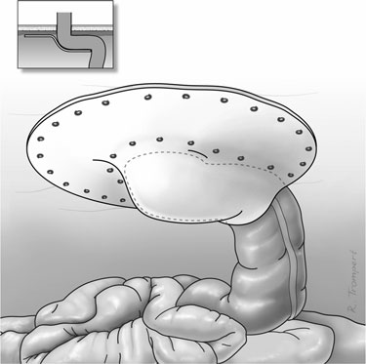
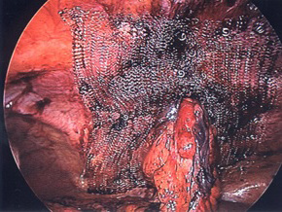
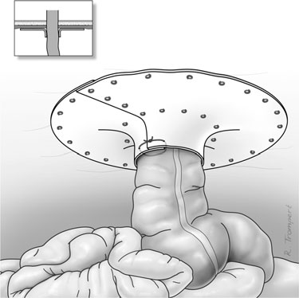
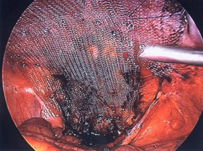
LAPAROSCOPIC REPAIR
Keyhole | 231 patients | 11 studies
Sugarbaker | 191 patients | 9 studies
Sandwich | 47 patients | 1 study
Slit mesh placed around the bowel loop
Mesh covers the bowel and the defect
Keyhole
Sugarbaker
Sandwich
Notes:
Le traitement des éventrations péristomiales demeure un problème non résolu à ce jour. La littérature concernant leur traitement chirurgical est relativement abondante mais avec des niveaux de preuve faibles pour chacune des techniques étudiées^{11,12}. Les séries disponibles sont presque toujours rétrospectives¹¹, incluent souvent plusieurs techniques sur des groupes hétérogènes en terme d’indication et type de stomie, et aucune étude ne comprend plus de 72 patients^{8,13}.

Slide 14
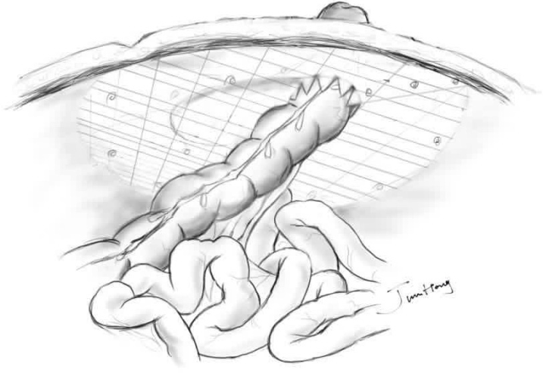
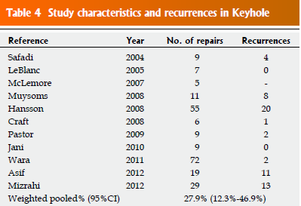
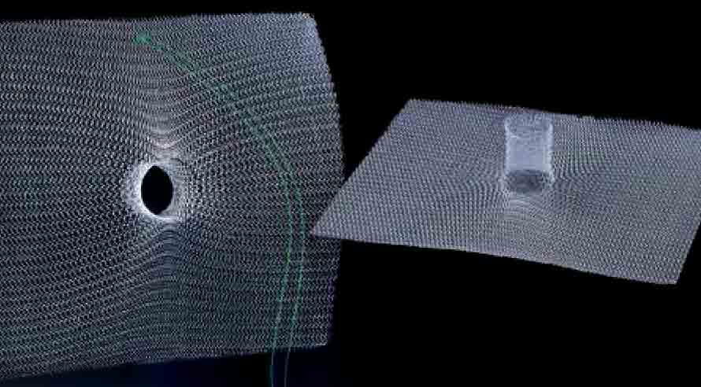
LAPAROSCOPIC REPAIR
Keyhole
231 patients
27.9% recurrence rate
Post-operative morbidity cannot be evaluated
FJ DeAsis. World J Gastroenterol. 2015
Notes:
Le traitement des éventrations péristomiales demeure un problème non résolu à ce jour. La littérature concernant leur traitement chirurgical est relativement abondante mais avec des niveaux de preuve faibles pour chacune des techniques étudiées^{11,12}. Les séries disponibles sont presque toujours rétrospectives¹¹, incluent souvent plusieurs techniques sur des groupes hétérogènes en terme d’indication et type de stomie, et aucune étude ne comprend plus de 72 patients^{8,13}.

Slide 15
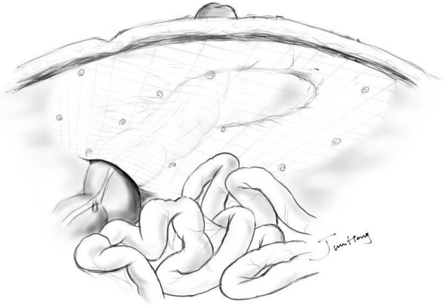
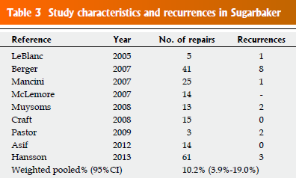
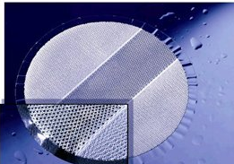
LAPAROSCOPIC REPAIR
SUGARBAKER
191 patients
10.2 % recurrence rate
Post-operative morbidity cannot be evaluated
FJ DeAsis. World J Gastroenterol. 2015
Notes:
Le traitement des éventrations péristomiales demeure un problème non résolu à ce jour. La littérature concernant leur traitement chirurgical est relativement abondante mais avec des niveaux de preuve faibles pour chacune des techniques étudiées^{11,12}. Les séries disponibles sont presque toujours rétrospectives¹¹, incluent souvent plusieurs techniques sur des groupes hétérogènes en terme d’indication et type de stomie, et aucune étude ne comprend plus de 72 patients^{8,13}.

Slide 16
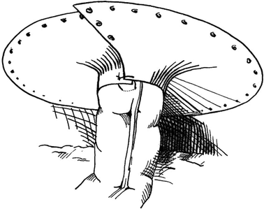
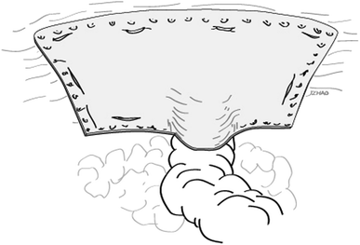
LAPAROSCOPIC REPAIR
Keyhole vs sugarbaker
27.9
Sugarbaker: significantly lower recurrence rate
(OR 2.3, 95% CI 1.2–4.6; P = 0.016)
10.2
No other differences proved (SSI, mesh infection, morbidity)
Overall rate 3.8%
Overall rate 25%
Overall rate 1.7 to 2.3%
No differences with open techniques proved

Slide 17
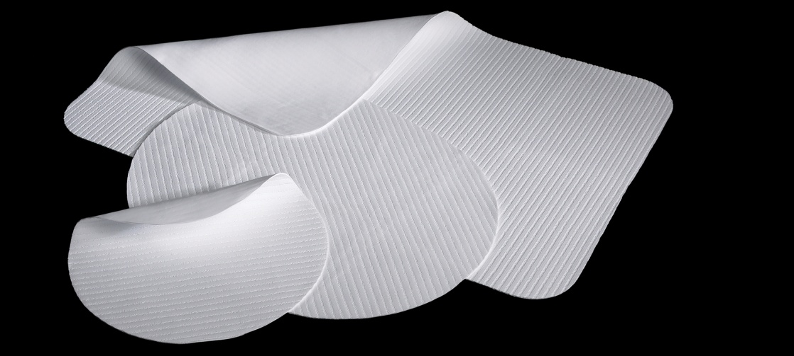
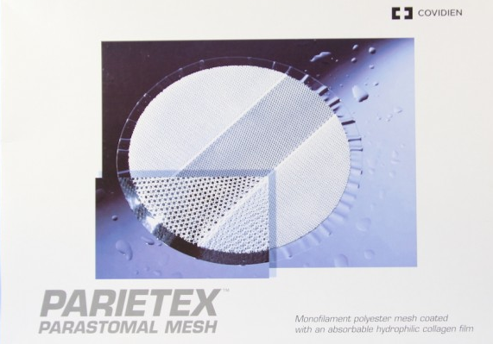
WHAT MESH ?
Composite part
Incorporation
PTFE
Polyester + collagen
PRISM (Parastomal Reinforcement with Strattice) study
Similar rates of recurrence and complications
And more expensive

Slide 18
TAKE HOME MESSAGES
%
Mesh repair should be used (strong recommendation)
Mesh infection rates 2-3%
Overall SSI 4% (< suture repair)
Proved laparoscopic advantages : - Shorter operative times
- Shorter length of hospital stay
- Better short-term outcomes
Laparoscopic = open : - recurrence rate
- SSI and Mesh infection rate
- Morbidity rates
Laparoscopic: Sugarbaker > keyhole (for recurrence rate)
Nothing else proved
very low level of evidence, weak recommendation
Aquina CT et al. Dig Surg 2014;31:366-76
Notes:
littérature ne permet pas de conclusion pas de série comparative
Bcq de prothèes, plein de façons de la mettre

Slide 19
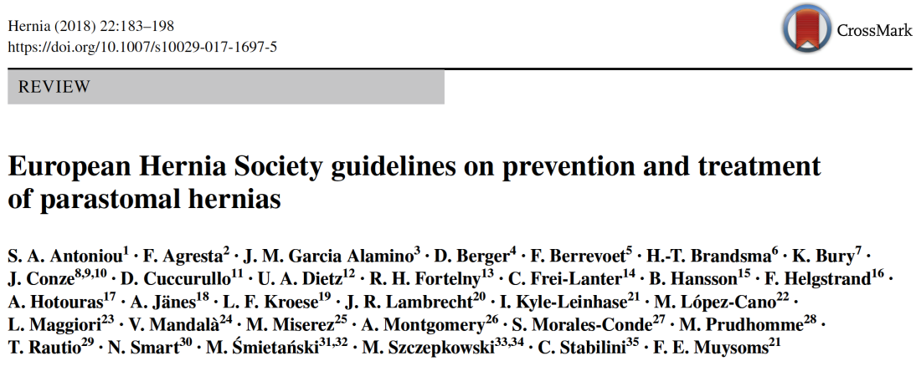
TAKE HOME MESSAGES
Disappointing results….
No sufficient comparative evidence
No recommendations in favor open or laparoscopic
DeAsis. World J Gastroenterol. 2015
Glasgow. Clin Colon Rectal Surg. 2016
Halabi. Surg Endosc. 2013
Hansson. Ann Surg. 2012
Yang. Ann Transl Med. 2017
Hendren. Dis Colon Rectum. 2015
Notes:
littérature ne permet pas de conclusion pas de série comparative
Bcq de prothèes, plein de façons de la mettre

Slide 20
NEW PROCEDURES ?
Pauli parastomal hernia repair
PPHR, Lap-PPHR, R-PPHR
18 procedures
2 recurrences (11%)
1 y follow-up

Slide 21
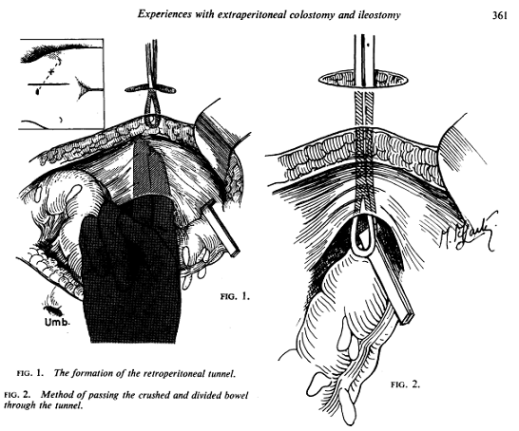
ABSTENTION
Danish register¹ : 174 repairs in 4 years
American register² : 311 repairs in 4 years
PREVENTION
1- Helgstrand. Dis Colon Rectum. 2013
2- Fox, Rosen, Hope. Am Surg. 2017

